Slide 1




Slide 2
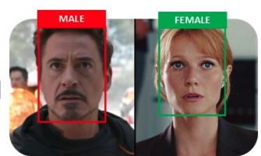
Gender Classification

Slide 3
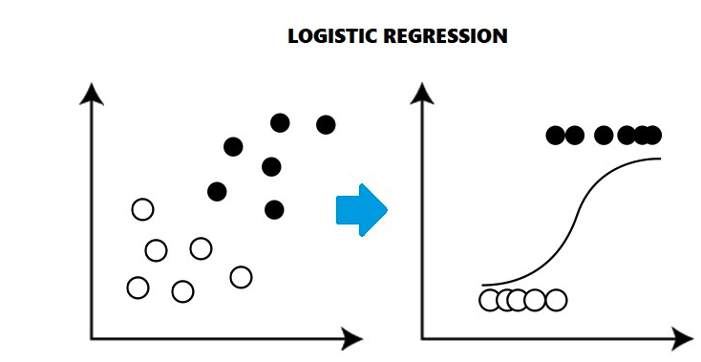
Logistic regression

Slide 4
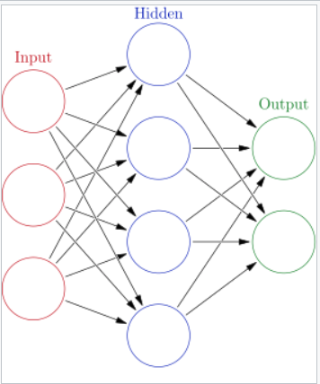
Neural Network (NN)

Slide 5
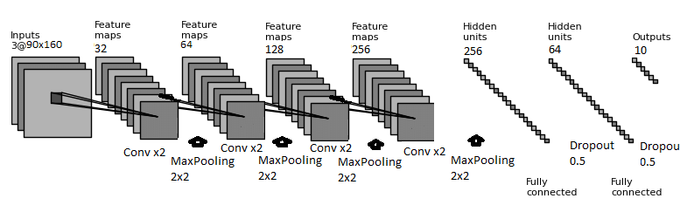
Convolutional Neural Network (CNN)-

Slide 6
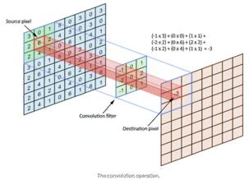
Convolutional layers
רעיון- בין כל פיקסלים קרובים יש קשר.
בעזרת מטריצת הקרנל נקבל ייצוג חדש של פיקסל אשר מושפע מהסביבה שלו.
זהו בעצם פילטר, ובכל קונבולציה נלמד אפקט של התמונה.

Slide 7
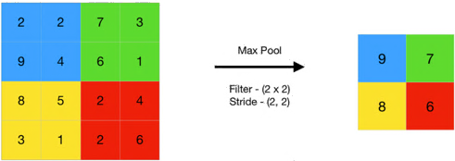
Max-Pooling layers
צמצום ממד התמונה וקבלת פיקסלים משמעותיים. (חיסרון- תמונת החתול מהמצגת בכיתה)
צורת חישוב: עוברים על כל הפיקסלים בגודל חלון קבוע , לוקחים את הפיקסל הגדול מבניהם ושמים אותו בהתאם בחלון החדש שנוצר.

Slide 8
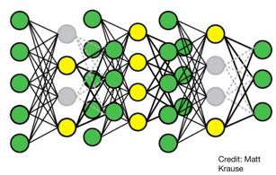
Dropout layer
נועד למנוע התאמת יתר .
נתון אחוז וקלט של שכבת נוירונים , ובשכבה זאת ״יבחרו״ אחוז נוירונים באופן אקראי מהם יתעלמו.

Slide 9
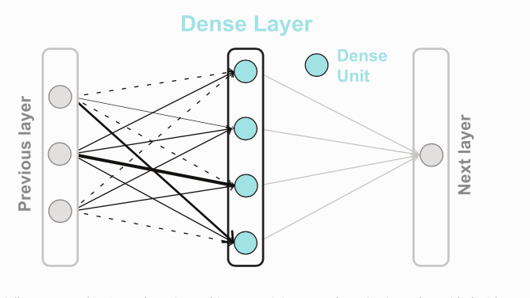
danse layer-
שכבה צפופה מזינה את כל הפלטים מהשכבה הקודמת לכל הנוירונים שלה,
כל נוירון מספק פלט אחד לשכבה הבאה. זוהי השכבה הבסיסית ביותר ברשתות עצביות.

Slide 10
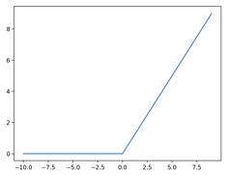
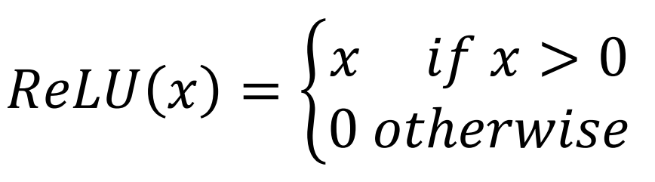
activation layer
מגדירה איך לסכום את המשקלים משכבת נוירונים אחת לבאה אחריה.
קיימים מספר סוגי אקטיבציות:
:ReLU activation layer
פונקציה לינארית חלקית אשר תוציא את הקלט ישירות אם חיובי אחרת אפס.
היתרון שלה היא שהיא לא מפעילה את כל הנוירונים בו זמנית ולכן מהירה יותר
ReLU function- max(0.0, x)

Slide 11
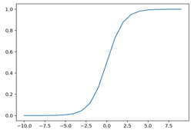

Sigmoid ) logistic function( activation layer
הקלט לפונקציה הופך לערך [0,1] ואזי אם יותר הערך>0.5 יסווג ל 1 אחרת יסווג ל 0.
שימושי בעיקר למודלים של חיזוי בין שני תחומים.
החיסרון הגדול הוא ב״עלמות״ הגרדיינט דבר שהופך את ההתקדמות לאיטית.
Sigmoid function -1.0 / (1.0 + e^-x)

Slide 12
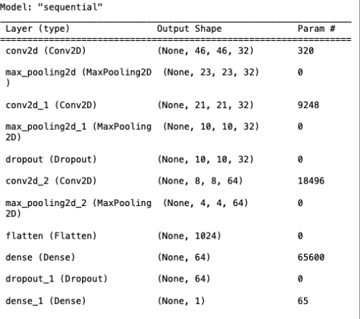
מימוש שלי של השכבות במודל

